Slide 1
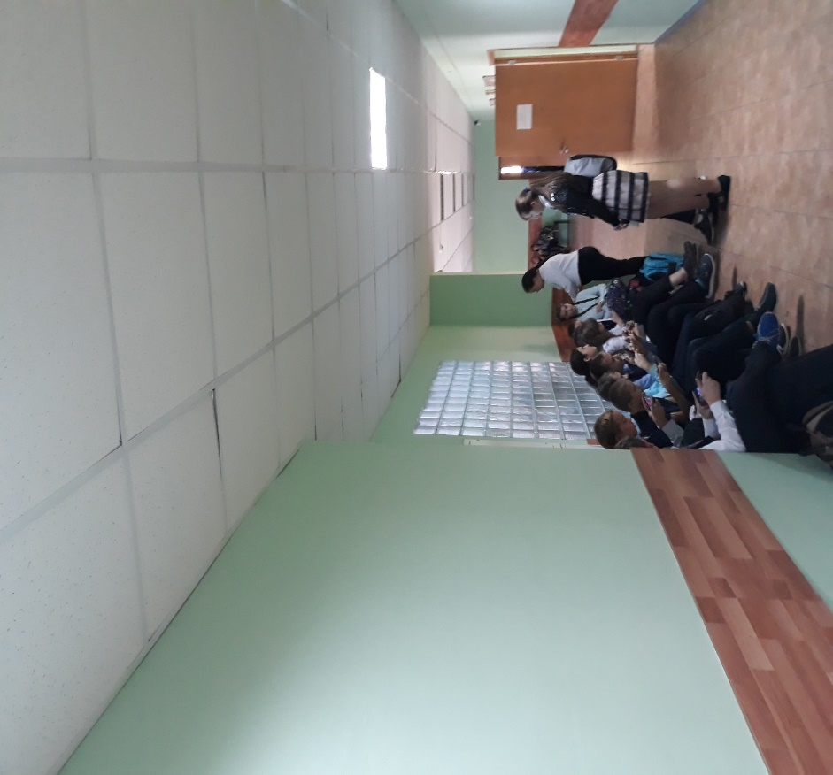
Влияние компьютерных игр на развитие агрессивности подростков.
Выполнила:
______________________,
ученица _______ класса
МБОУ школы № 3
Научный руководитель:
Бахарев А.В.,
учитель ОБЖ,
высшая категория.

Slide 2
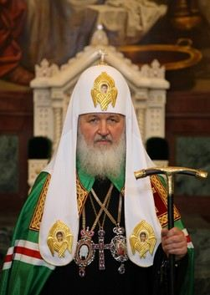
Патриарх Московский и всея Руси Кирилл отрицательно высказался об увлечении детей гаджетами. Это, по его мнению, «очень плохой синдром» и в дальнейшем может привести к негативным последствиям для них самих, и для страны.
«Злоупотребление электронными играми и погружение в них детей — огромная ошибка родителей и огромная задача для государства.

Slide 3
Актуальность. Современные дети проводят много времени за гаджетами, главным образом играя в игры. Подростки готовы просиживать, не отходя от гаджета, часами и даже сутками. Дети становятся замкнутыми, не общаются с ровесниками. Кроме того, считается, что игры с элементами насилия и жестокости влияют на формирование у подростка агрессивного поведения. Поиск ответа на данный вопрос является значимым и актуальным на современном этапе развития общества. Именно это повлияло на выбор темы исследовательской работы.

Slide 4
Гипотеза: подростки 13-16 лет, увлекающиеся компьютерными играми и часто проводящие время за ними обладают более высоким уровнем агрессивности по сравнению с подростками, не увлекающимися компьютерными играми.
Главная цель моей исследовательской работы – доказать и проанализировать влияние компьютерных игр на развитие агрессивности подростков.
В соответствии с целью мною были поставлены и реализованы следующие задачи:
1. изучить психологическую зависимость подростков от компьютерных игр;
2. составить классификацию компьютерных игр;
3. доказать достаточно высокий уровень влияния компьютерных игр на развитие агрессивности подростков.

Slide 5
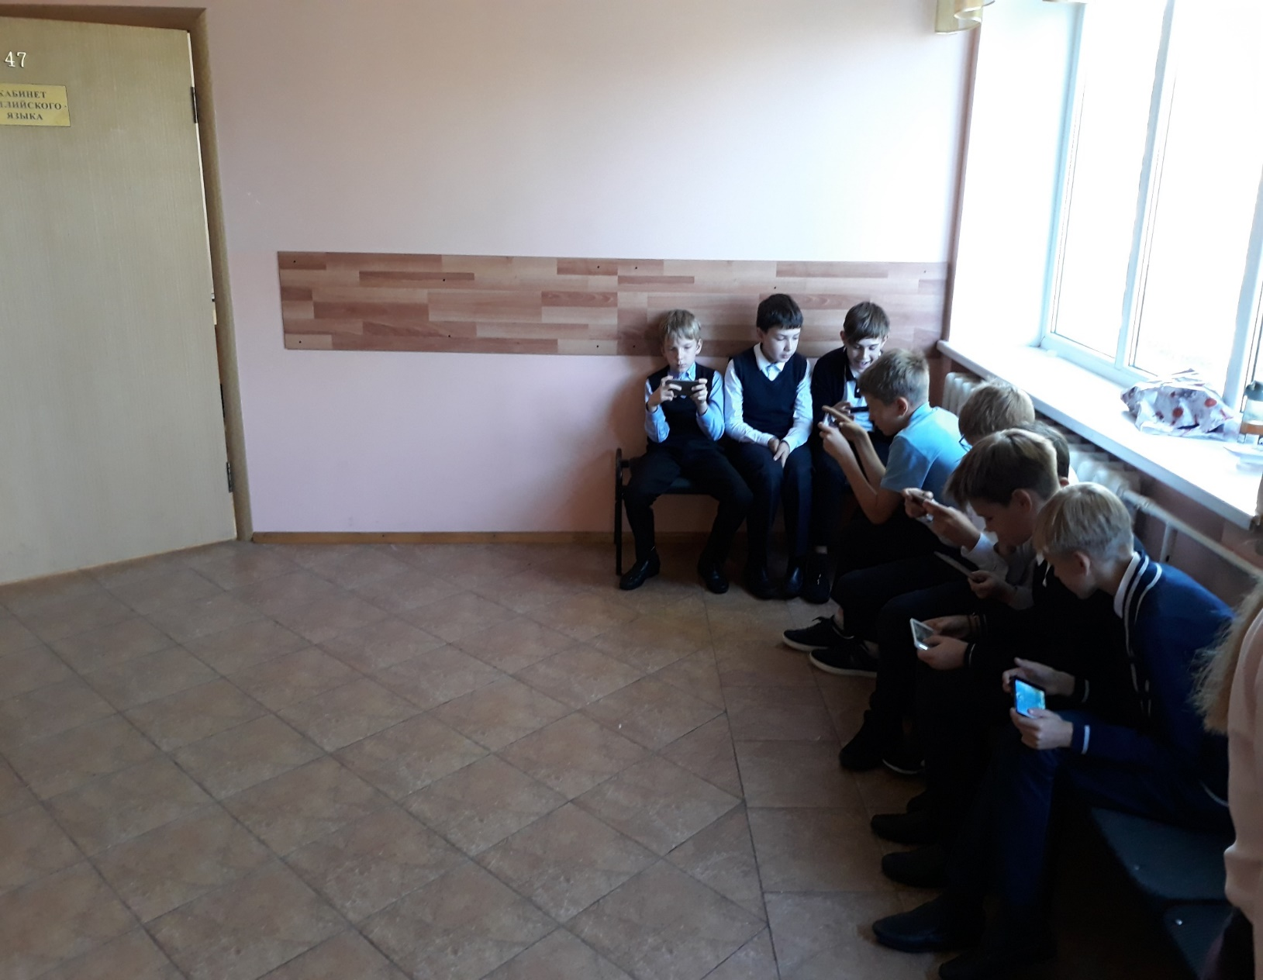
Компьютерная зависимость и ее последствия.

Slide 6
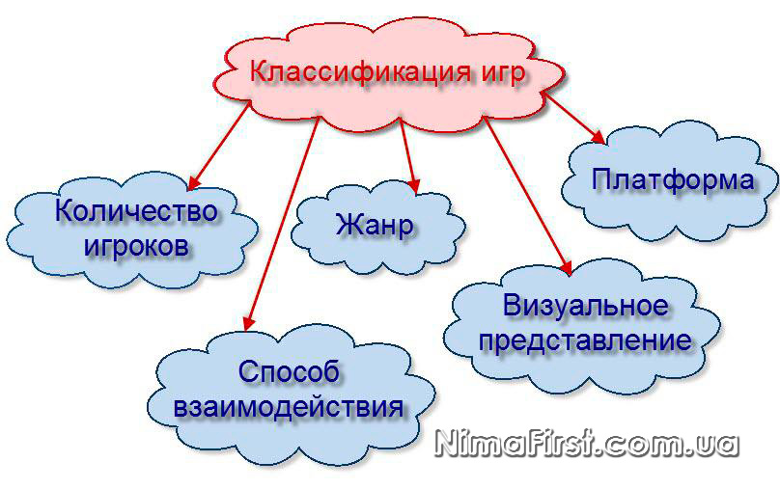
Классификация компьютерных игр.

Slide 7
Основные жанры компьютерных игр:
Шутеры, Бродилки, Стрелялки (игроки должны уничтожить противника с помощью холодного и огнестрельного оружия. Достигая определенных результатов, игрок переходит на следующий уровень. Среди жанров компьютерных игр - этот зачастую играется от первого лица. Хотя не редок и вариант игры от третьего лица. Убивают обычно монстров, мутантов, исчадий ада и т.д. Оружие обычно как реальное, так и фантастическое или магическое. Можно менять оружие. Зачастую достижение нового более мощного оружия является одной из главных целей игры).
Файтинги (сюжет игры слагается исключительно из поединков двух и более файтеров с применением оружия, магии и рукопашного боя).

Slide 8
Аркада (игры, как правило, с примитивным сюжетом, в которых игроку приходится действовать инстинктивно и быстро. Сюжет обычно и не меняется в течение игры. В аркадах действует динамичная система бонусов, быстро начисляются очки, статус игрока динамично меняется. Аркадными являются игры, устанавливаемые на игровые автоматы и большинство приставок).
Симуляторы (игра как можно более реалистично имитирует поведение и управление сложной технической системой: машиной, роботом, космическим кораблем, биржей, фермой. Аркадные игры развлекают игрока при помощи фантастического, симуляторов — полнотой и реалистичностью моделирования объекта (машины, робота, космического корабля, биржи, фермы и т. д.)).
Стратегии (это игра, где существует конкретная цель, достигаемая с помощью планирования и выработки определенной стратегии. Игрок - обычно полководец, герой, бог - управляет армией, народом, подразделением, предприятием или миром. Различают пошаговые стратегии, где игроки поочерёдно делают ходы, и ограничены во времени, и стратегии реального времени, в которых игроки действуют одновременно).

Slide 9
Квесты (это игра-рассказ, в которой персонаж продвигается по сюжету и взаимодействует с игровым миром с помощью подсказок, предметов и символов, которые игрок получает при общении с другими персонажами и решении логических задач).
Ролевые игры (у персонажей и их врагов присутствует некоторое количество умений, характеристик и навыков, которые определяют их силу, способности и поведение. Игроки говорят и действуют в рамках эстетики заданного образа и сюжетной линии. Как правило, игровой мир ролевых игр очень детализирован. Главная характеристика персонажей и их врагов, это уровень их силы, который определяется навыками и предметами экипировки. Эти параметры надо совершенствовать путём убийства других персонажей и победой в сражениях. Такая игра - это своеобразный онлайн кинотеатр, в котором игрок является одним из актеров).
Тактические RPG (жанр ролевых игр, который является смесью с пошаговой стратегией. Игрок управляет небольшой группой воинов, хотя в некоторых тактических RPG их число может доходить до нескольких десятков. Первые тактические RPG появились на консолях в Японии)
Головоломки, логические, пазлы (в некомпьютерной головоломке роль арбитра, следящего за соблюдением правил, играет или сам игрок (пасьянс), или некоторое механическое устройство (кубик Рубика).

Slide 10
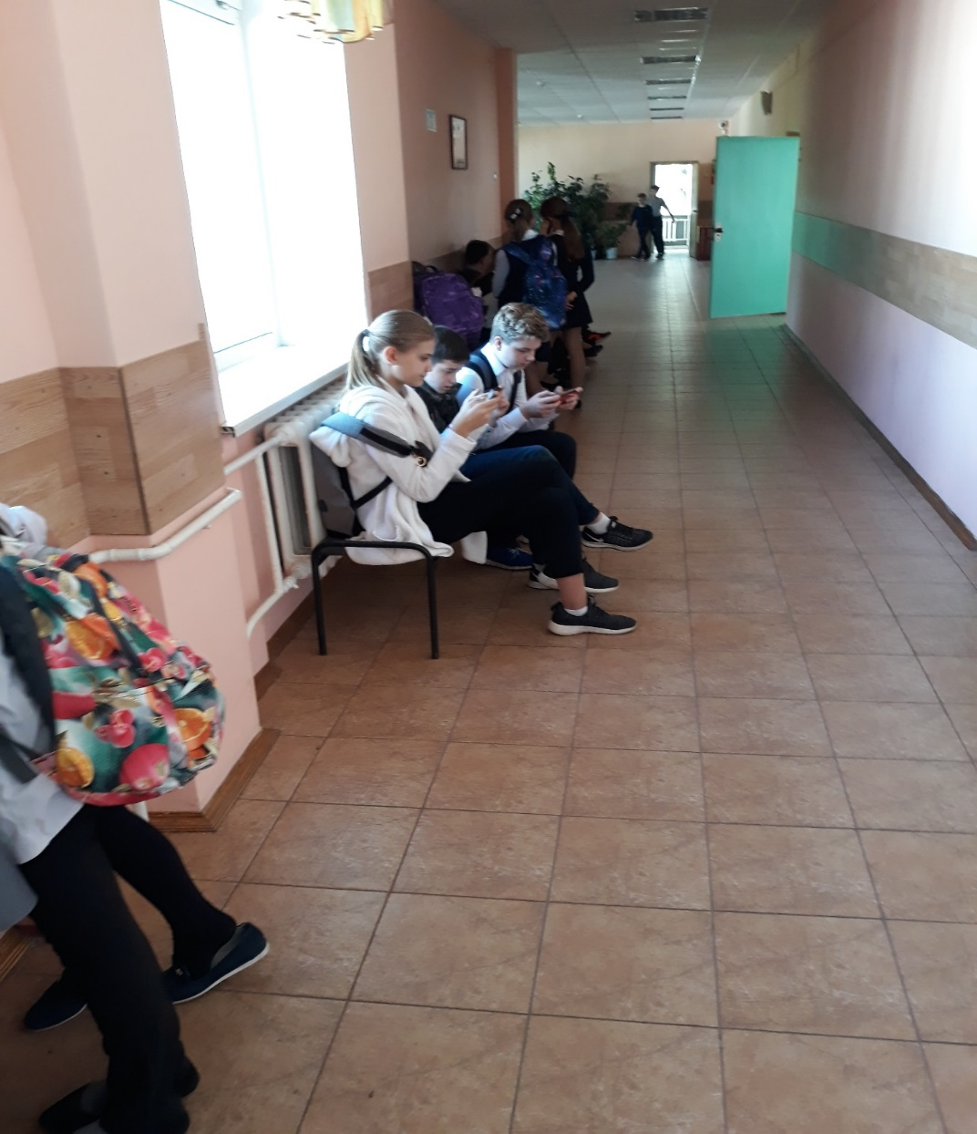
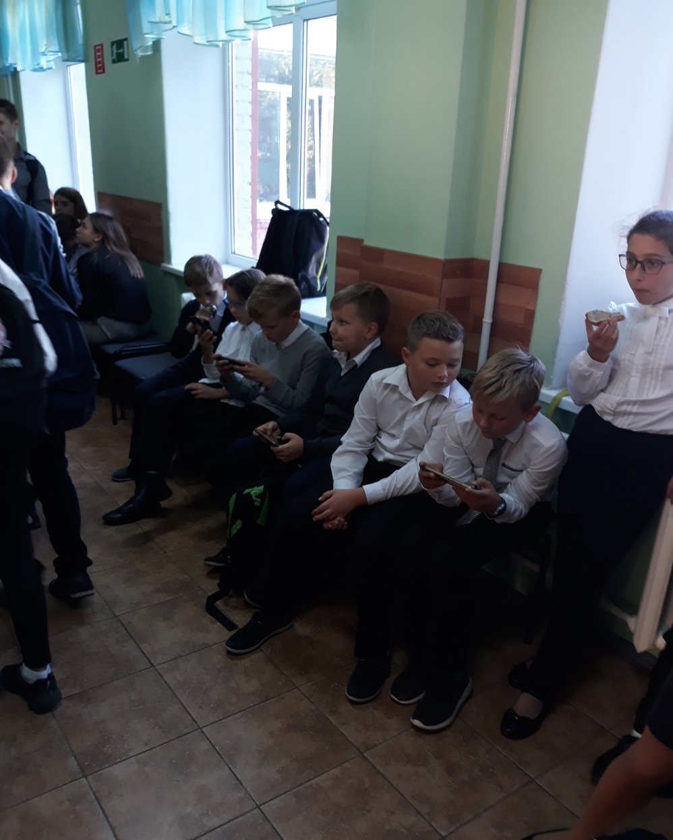
Влияние компьютерных игр на развитие агрессивности
в подростковом возрасте

Slide 11
Агрессия, как бы она не проявлялась, представляет собой поведение, направленное на причинение вреда или ущерба другим живым организмам.
Все формы агрессивности имеют одну общую черту: они вызваны попытками контролировать ситуацию, воздействовать на нее в целях, совершенствования либо себя, либо своего окружения, включая близких людей. Реакция в виде агрессивного поведения, вероятно, приводится в действие некой внутренней мотивирующей силой.
Символическими формами агрессивности становится увлеченность компьютерными играми.
Не находя прямого выражения, агрессия заявляет о себе в символических формах. Одной из таких форм является компьютерная игра. С другой стороны, компьютерная игра может сама выступать в качестве фактора влияния на агрессивное поведение человека.

Slide 12
.
Анализ полученных результатов
В исследовании приняли участие 152 подростка в возрасте 14-16 лет (8-9 классы). Среди них 76 мальчиков и 76 девочки.
Для определения степени увлечённости подростков компьютерными играми мною было проведено анкетирование среди учащихся 8-9 классов нашей школы.
Согласно анкетным данным все опрашиваемые имеют дома компьютер.
На вопрос «Играешь ли ты в компьютерные игры?»- положительно ответили 105 учеников или 70 % от всех опрашиваемых.

Slide 13
На вопрос о количестве времени, которое анкетируемые проводят, играя в игры, была получена следующая информация:
Менее 1 часа: Мальчики – 8 (11, 42 %), девочки – 13 (37,14 %)
От 1 до 2 часов в день: Мальчики – 11 (15,71), девочки – 8 (22,85%)
От 2 до 3 часов в день: Мальчики – 14 (20 %), девочки – 6 (17,4 %)
От 3 до 4 часов в день: Мальчики – 18 (25,71 %), девочки – 5 (14, 28 %)
Более 4 часов в день: Мальчики – 19 (27,14 %), девочки – 3 (8, 57 %).

Slide 20
Можно сделать вывод, что у порядка 52 % опрашиваемых мальчиков и у 23 % девочек существует определённый риск перехода в состояние выраженной компьютерной зависимости, что может негативно сказаться на состоянии их психического и физического здоровья.

Slide 21
Результаты ответов на вопрос, «В какие компьютерные игры ты любишь играть?» оказались следующими.
1 место
Counter-Strike: Global Offensive (CS, GO) «Контрудар: глобальное наступление»)
Игроки получают соответствующие денежные вознаграждения за выигрыш или проигрыш раунда и убийство игроков вражеской команды. На полученные деньги можно закупать оружие и экипировку.
Мальчиков – 12 | девочек – 0
17, 14 %

Slide 22
2 место
PlayerUnknown’s Battlegrounds (поля сражений) является игрой в которой игроки в количестве до 100 человек сражаются в «королевской битве» по типу крупномасштабной схватки в режиме, смертельного боя, где игроки воюют между собой, чтобы стать последним выжившим.
По завершении каждого раунда игроки получают внутриигровую валюту, исходя из того, как долго они смогли выжить, скольких игроков они убили и сколько урона нанесли им.
Мальчиков – 10 | девочек – 1
14,28 % | 1,42%

Slide 23
3 Место Grand Theft Auto V (сокр. GTA V) (Великое ограбление машин)
Уникальные способности
Главные персонажи имеют специальные навыки, дающие им преимущество над другими героями. У Франклина — замедление времени во время езды в транспорте, что даёт преимущество в маневренности. Чтобы восполнить шкалу умений Франклина, надо набрать на транспорте максимальную скорость, избегать аварий или ездить по встречной полосе. У Майкла — замедление времени во время стрельбы, что облегчает прицеливание. Для заполнения шкалы навыков Майкла требуется ездить на высокой скорости, устранить противника в ближнем бою или убить выстрелом в голову. У Тревора — припадки бешенства, благодаря которым он наносит врагам вдвое больше урона, а сам получает вдвое меньше. Шкала навыков Тревора заполняется, когда он убивает противников, делает выстрелы в голову, ездит на высокой скорости и получает урон.
Одним из ключевых нововведений является ограбления банков. Можно совершить налёт на обычный магазин или инкассаторский фургон, если надо заработать по-быстрому.
Мальчиков – 9 | девочек – 3
12,83 % | 8,57 %

Slide 24
4 место
World of Tanks (с англ. — «Мир танков»; сокр. WoT)
Битва двух случайно подобранных команд по 15 игроков Условие победы в битве — полное уничтожение команды противника либо захват его базы, для чего один или несколько танков должны находиться в отмеченной зоне некоторое время, не получая при этом повреждений.
Мальчиков – 6 | девочек – 0
8,57 %

Slide 25
Metro 2033
Сюжет игры разворачивается в постапокалиптической Москве, преимущественно в московском метро, где вырос главный персонаж Артём. На поверхности игроку грозит ещё большая опасность, поскольку там присутствует радиационное излучение. Вода часто также оказывается радиоактивной, и даже небольшое её касание может отнять жизнь.
Станция стала его родным домом после того, как его сюда привёл отчим по кличке Сухой (настоящее имя — Александр). Он познакомил Артёма с человеком, известным как Хантер, который впоследствии помогал отбивать атаки мутантов. По словам Сухого, атаки являются не столь опасными, по сравнению с угрозой появления «чёрных» — таинственных гуманоидных существ, проникающих через выход станции Ботанический Сад. «Чёрные» могут негативно воздействовать на психику людей на расстоянии и использовать свою психическую энергию, преобразуя её в физическую энергию большой мощности. Хантер пытается выяснить больше об этих существах и найти способы уничтожить их. Перед уходом со станции он даёт Артёму жетон сталкера, вместе с заданием отправиться в Полис (наиболее могущественная и дружелюбная группа станций в метрополитене) и попросить помощи у местных сталкеров, в случае если он (Хантер) не появится на следующий день.
Мальчиков – 3 | девочек – 0
4,28 %

Slide 26
1 место у девочек (24 или 68,5 %)
The Sims 4
Игровой процесс в The Sims 4 представляет собой симулятор жизни. Игрок контролирует жизнь одного или нескольких персонажей, удовлетворяя их желания и потребности. Действия разворачиваются в городке, состоящем из жилых и общественных участков и населённом симами. Каждый персонаж наделён разумом и эмоциями, обладает уникальной внешностью и личностью. Отношения между людьми измеряются по двум шкалам, отражающим силу дружбы и романтической привязанности.

Slide 27
2 место у девочек (5 или 14,3 %)
Нано-Ферма
Нано-ферма" - популярная игра в "контакте", которая завоевала любовь большого количества людей. Эта игра позволяет представить себя в роли владельца собственного фермерского хозяйства. Благодаря грамотному ведению хозяйства хозяин собственного участка может рассчитывать на хороший доход. Игра позволяет развить навыки коммерсанта и делового человека. Выполняя задания, предлагаемые в игре, можно привести свой когда-то запущенный участок в приносящую доход ферму. Для этого нужно приложить немало усилий: выкорчевывать деревья, сажать урожай, разводить скот, общаться с соседями. Но зато именно это делает игру такой увлекательной и захватывающей.

Slide 28
Распределение оставшихся игр
Название игры | Мальчики | девочки
Assassin’s Creed (с англ. — «Кредо ассасина» | 3
Ведьмак | 2
Call of Duty (с англ. — «служебный долг», «зов долга» | 3
Civilization (рус. Цивилизация) | 3
Dota 2 (оборона древних) | 2
Undertale (дословно переводится как «Подземная сказка» или «Подземная история») | 1
Far Cry 4 (Большая разница) | 1
S.T.A.L.K.E.R | 3
Injustice: Gods Among Us (рус. Несправедливость: Боги среди нас | 2

Slide 29
Название игры | Мальчики | девочки
Detroit: Become Human (с англ. — «Детройт: Стать человеком») | 2
FIFA 18 | 4
The Elder Scrolls (сокращённо — TES; в переводе с английского языка«Древние свитки») |  | 1
The Night of the Rabbit |  | 1
Не играют в игры | 6 | 41

Slide 30
Выводы:
При неразумном увлечении компьютерными играми (длительное времяпровождение, чрезмерное увлечение жестокими играми) возможно негативное влияние на психическое и физическое здоровье школьников.
Уровень агрессивности учащихся 8-9 классов зависит от характера предпочитаемых компьютерных игр. Ученики, играющие в жестокие компьютерные игры, имеют более высокий уровень агрессии.
Таким образом, компьютерные игры являются одним из факторов формирования агрессивного поведения учеников.

Slide 31
Заключение.
Подростки нуждаются в самовыражении. За неимением других средств выражения своих мыслей и энергии, они обращаются к компьютерным играм, которые создают иллюзию реальности безграничных возможностей, лишенной ответственности. Такая иллюзия оказывает разрушительное действие на психику.
Тема насилия и агрессии становится все более актуальной в обществе. Нередко агрессивность в открытой или замаскированной форме культивируется в обществе как орудие в борьбе за преуспевание. Этой замаскированной формой являются компьютерные игры. Агрессивность в личностных характеристиках подростков формируется в основном как форма протеста против непонимания взрослых, из-за неудовлетворенности своим положением в обществе, что проявляется в агрессивном поведении.

Slide 32
Таким образом, можно говорить о том, что у подростков, имеющих патологическое пристрастие к игре на компьютере, существует специфика проявления эмоциональных реакций. Результаты проведенного исследования показали значительную степень влияния компьютерных игр на развитие агрессивности у подростков. Возможность практического использования материалов моего исследования состоит в том, чтобы учитывать полученные результаты в психологическом консультировании подростков.

